Slide 1
Chapter 4
Youngji Kim

Slide 2
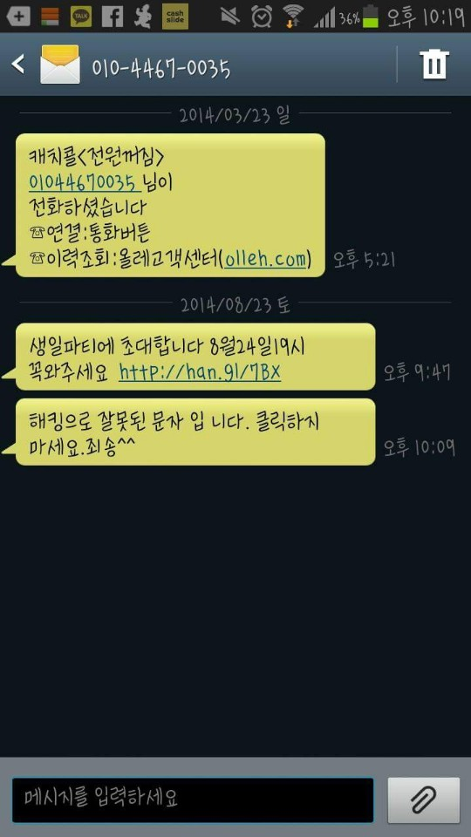
악성코드 분석
스미핑
단축 URL을 이용해 사용자들이 의심하지 않고 해당 URL을 클릭하게 하는 공격
수동적인 진단 방법
Smartbiling.apk , alayac.apk, miracle.apk, phone.apk, apk-locker
온라인 지원 서비스 진단 방법
Anubis, 바이러스토탈 서비스, 바이러스토탈 앱
Andrototal, apkscan, dexter, apk analyzer

Slide 3
온라인 분석 서비스 활용
1

Slide 4
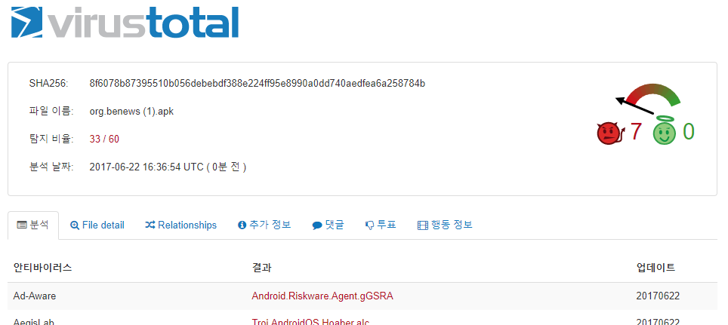
4.1 온라인 분석 서비스
Anubis
Apk에 대한 결과 -> HTML/XML
서비스 중단 -> https://www.lastline.com 으로 이전
virustotal

Slide 5
4.1 온라인 분석 서비스
Virustotal
ssdeep – 퍼지 해시 도구
Fuzzy Hash – 기존 hash 무결성 확보 + 원본 파일 유사도 파악
블록 단위로 해쉬값 만들어 냄
악성코드간 연관성 파악 – 비슷한 코드 특성 파악에 활용
웹쉘
원격에서 웹서버에 명령을 수행할 수 있도록 작성한 웹스크립트
.pcap 파일 분석
http 요청과 운 요청 상세 정보 보여줌
클라이언트 버전 지원

Slide 6
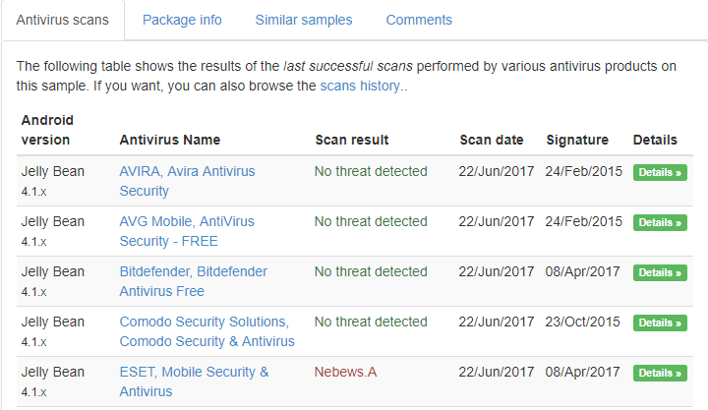
4.1 온라인 분석 서비스
Virustotal 앱 이용
내부 apk 파일 수집 후 등록 되어 있는 해시값 비교
Andrototal
Apk 해시 정보. 권한
안티바이러스 솔루션 종류 버전

Slide 7
4.1 온라인 분석 서비스
Apkscan
세이프 브라우징 API
악성코드 여부 바이러스 토탈 서비스를 기준으로 판단
Dexter
Apk 자동으로 정적 분석
회원가입 필요
APKInspector에 비해 빠른 분석이 가능, 역동적
APKAnalyzer
Smali 코드까지 분석 – 자세한 정보
회원가입 필요

Slide 8
악성코드 앱 수동 분석
2

Slide 9
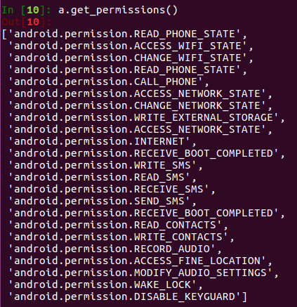

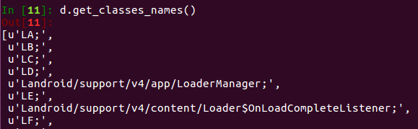
4.2 악성코드 앱 수동 분석
Androguard
Androdd.py
모든 클래스의 모든 메소드를 가시화
-f png
Androlyze.py
-s shell 이용

Slide 10
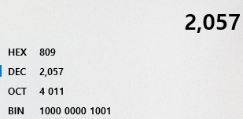
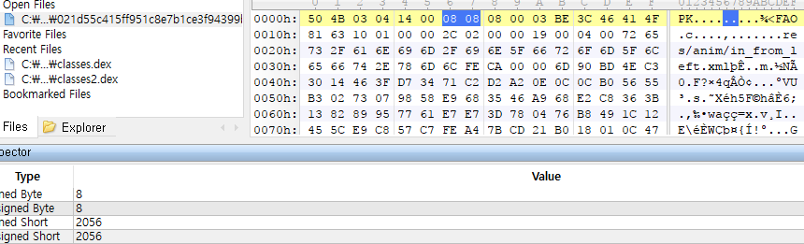
4.2 악성코드 앱 수동 분석
Apk locker
Apk 파일을 lock을 이용한 기법
압축 파일 헤더 정보
Offset 6 (2 bits)– general purpose bit flag
1 -> 암호화 / 0 -> 일반 파일
Apk protection에 이용 가능
잠기면 분석 방해함
버전 4.3 이상에서 사용 X

Slide 11
악성코드 위협 사용자 대응
3

Slide 12
4.3 악성코드 위협 사용자 대응
의심스러운 URL 클릭과 다운로드 금지
모바일 백신 설치, 최신 업데이트 유지
불필요한 무선 인터페이스 사용 중지
플랫폼 구조 임의 변경 금지
삼성 녹스(KNOX) 이용한 보안

